Slide 1
第3章 静态电磁场及其边值问题的解
3.1 静电场分析
3.2 恒定电场分析
3.3 恒定磁场分析
3.4 边值问题及其解的唯一性定理
3.5 镜像法
3.6 分离变量法

Slide 2
3.5 镜像法 (the method of images)
问题的提出
当有电荷存在于导体或介质表面附近时，其表面会出现感应电荷或极化电荷，这些电荷将影响空间电场的分布。
如何计算电场和电位的空间分布？
实例: 1）接地导体板附近有一个点电荷q，如何计算导体上方空间电位和电场？
非均匀感应电荷
q
能否用等效电荷q’替代感应电荷的作用？
等效电荷
q′

Slide 3
2）接地导体球附近有一个点电荷，
等效电荷
非均匀感应电荷产生的电位很难求解，能否用等效电荷替代感应电荷的作用？
q′
q
非均匀感应电荷
镜像法：可以用等效电荷替代非均匀分布的感应电荷的作用，并据此计算待求空间区域的电位和电场。
镜像电荷: 1) 其个数、大小及位置应满足所求解场域的边界条件；2) 应位于所求解场域以外的空间。
镜像法是一种间接求解方法；其理论基础是唯一性定理。

Slide 4
3.5.1 场源对导体或介质平面的镜像
1. 点电荷对无限大接地导体平面的镜像
z
q
有效区域
q
P
镜像电荷
电位函数
因z = 0时，
满足原问题的边界条件。
电位(z≥0 )：

Slide 5
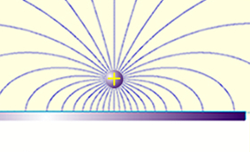
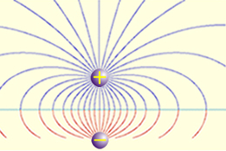
电场(z≥0): E= −∇ϕ

Slide 6
导体平面上的感应电荷密度为
导体平面上的总感应电荷为
感应电荷对点电荷的作用力

Slide 7
2. 点电荷对半无限大接地导体角域的镜像
1) 直角域：两个相互垂直且相连接的半无限大接地导体平板，点电荷q 位于(d₁, d₂ )处。
对于平面1，有镜像电荷q₁=－q，位于(－d₁, d₂ )
对于平面2，有镜像电荷q₂=－q，位于( d₁, －d₂ )
显然，q₁ 对平面 2 以及q₂ 对平面 1 均不能满足边界条件。
1
d₁
ε
d₁
q₁
q
只有在(－d₁, －d₂ )处再设置一
镜像电荷q₃ = q，所有边界条件才能
得到满足。
R₁
R
d₂
d₂
2
R₃
R₂
d₂
d₂
电位函数
q₂
q₃
d₁
d₁

Slide 8
2）推论：由两个半无限大接地导体平面形成的角形边界，当其夹角α= π/n, n为整数时，该角域中的点电荷将有(2n-1)个镜像电荷，该角域中的场可以用镜像法求解.
例：当n=2（直角）时，该角域外有3个镜像电荷q₁, q₂和q₃， 其中q₁=-q, q₂=-q, q₃=q.
当n=3时，角域外有5个镜像电荷，大小和位置如图示。
当n不为整数时，镜像电荷将有无数个，镜像法就不再适用；
当角域夹角为钝角时，镜像法亦不适用。

Slide 9
3. 点电荷对无限大介质平面的镜像
设想用镜像电荷代替界面上极化电荷的作用，并使镜像电荷和点电荷共同作用，满足界面上的边界条件。
当待求区域为介质1所在区域时，
在距边界 d 处设一镜像电荷 q′
介质1中任一点 p 的电位和电位移矢量分别为：

Slide 10
当待求区域为介质2所在区域时，
设一镜像电荷q″位于区域1中，且位置与 q 重合，同时将整个空间视为均匀介质2。于是区域2中任一点的电位和电位移矢量分别为：
在分界面(R = R′= R″)上，应满足电位和电位移矢量法向分量相等的边界条件：

Slide 11
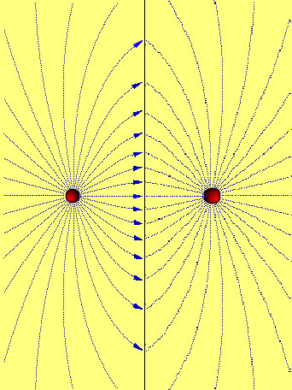
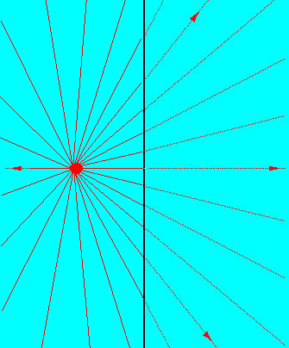
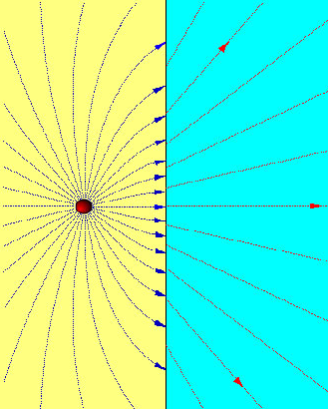
电介质中的电场分布：

Slide 12
4. 无限长线电荷对无限大接地导体平面的镜像
将线电荷看作无数个点电荷的集合。根据点电荷对无限大接地导体平面的镜像，可知线电荷对应的镜像电荷仍为平行于导体表面的线电荷。
有效区域
P
镜像线电荷：
电位(参《大学物理》教材) :
当z=0时，
电场：

Slide 13
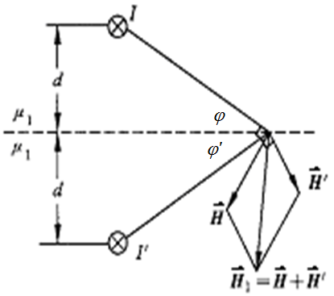
5. 线电流对无限大磁介质平面的镜像
设想用镜像电流代替磁化电流的作用，并在界面上保持原有边界条件不变。
当计算上半空间的磁场时，可认为整个空间充满磁导率为μ₁的磁介质，在下半空间有一镜像电流 I′，与 I 关于分界面对称，上半空间任一点的磁场为：

Slide 14
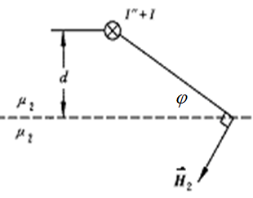
当计算下半空间磁场时，可认为整个空间充满磁导率为μ₂的磁介质，在上半空间有一镜像电流I″，与电流 I 位置重合。
下半空间任一点的磁场：
在分界面(r = r′= r″)上，磁场满足边界条件：

Slide 15
讨论：
(1) 当 时 ， ，说明 与 方向相同，
与 方向相反。
(2) 当 时 ， ，说明 与 方向相反，
与 方向相同。
(3) 当 有限 时 ， ，铁磁质中
(4) 当 有限 时 ， ，此时 中磁场
为原来的两倍。

Slide 16
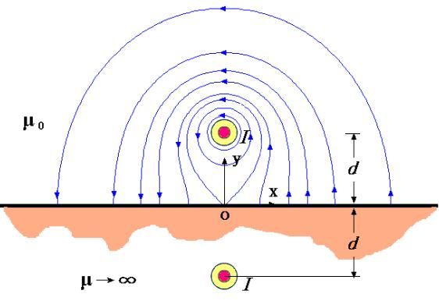
当 有限 时 ，
上半空间的磁场：
磁壁

Slide 17
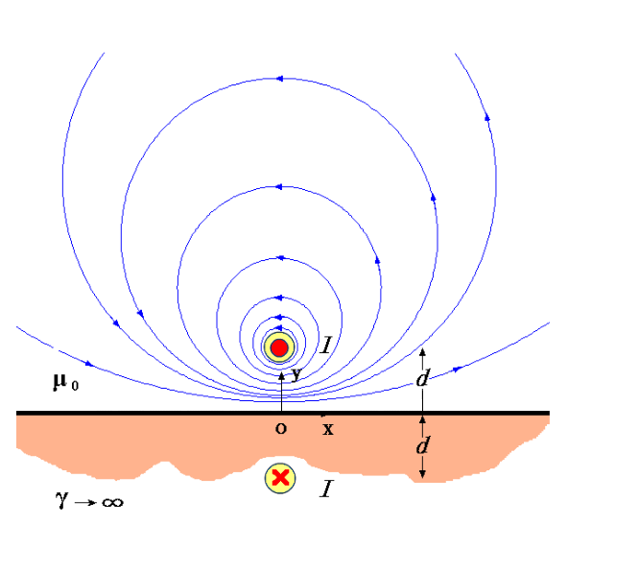
当 有限 时，
上半空间的磁场：

Slide 18
3.5.2 场源对导体球面的镜像
P
1. 点电荷对接地导体球面的镜像
r
R
点电荷q 位于半径为a的接地导体球外，距球心为d 。
a
q
d
球面上的感应电荷可用镜像电荷q’来等效, q’应位于导体球内，且在点电荷q与球心的连线上，距球心为d’，则球外P点电位：
P
r
R
R'
q
a
q'
d'
d
问题：
方法：由导体球面上电位为零确定 和q′。

Slide 19
由于导体接地，在球面r=a处，ϕ=0, 即
因上式对任意θ都成立，所以有
P
a
R
R'
q
a
θ
q'
由此解得
d'
d

Slide 20
球外场点的电位
球面上的感应电荷面密度
导体球面上的总感应电荷为
可见，导体球面上的总感应电荷也与所设置的镜像电荷相等。

Slide 21
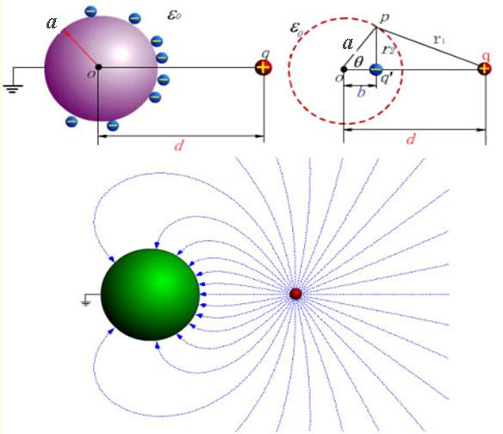
电场分布图示

Slide 22
如图所示，接地空心导体球壳的内半径为a 、外半径为b，点电荷q 位于球壳内，与球心相距为d ( d < a )。
由于球壳接地，感应电荷分布在球壳的内表面上。与镜像电荷q 应位于导体球壳外，且在点电荷q与球心的连线的延长线上。与点荷位于接地导体球外同样的分析，可得到
a
P
a
r
R'
b
R
o
o
q
q
q'
d
d
d'
| q'|>|q|，可见镜像电荷的电荷量大于点电荷的电荷量。

Slide 23
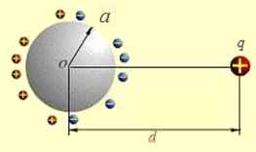
2. 点电荷对不接地导体球的镜像
P
点电荷q 位于一个半径为 a 的不接地导体球外，距球心为d 。
r
R
a
q
导体球不接地时的特点：
d
导体球面电位不为零；
球面上既有感应负电荷分布也有感应正电荷分布，但总的感应电荷为零。

Slide 24
采用叠加原理来确定镜像电荷
先设想导体球是接地的，则球面上只有总电荷量为q' 的感应电荷分布，
然后断开接地线，并将电荷－q'加于导体球上，使总电荷为零。为保持导体球面为等位面，所加的电荷－q' 可用一个位于球心的镜像电荷q"来替代，即
P
r
R
球外任意点P的电位：
q"
R'
q
a
q'
d
d'

Slide 25
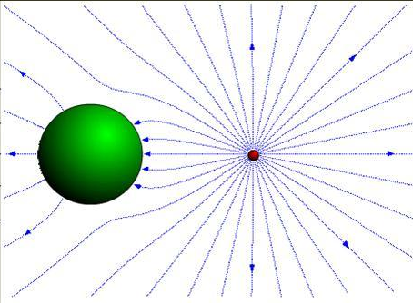
电场分布图
作业：3.23, 3.24, 3.26，3.27

Slide 26
3.5.3 导体圆柱面
1. 线电荷对接地导体圆柱面的镜像
问题：如图 1 所示，一根电荷线密度为 的无限长线电荷位于半径为 a 的
无限长接地导体圆柱面外，与圆柱的轴线平行且到轴线的距离为d。
图1 线电荷与导体圆柱
特点：在导体圆柱面上有感应电荷，
圆柱外的电位由线电荷与感应电荷共
同产生。
分析方法：镜像电荷是圆柱面内部与
轴线平行的无限长线电荷，如图2：
图2 线电荷与导体圆柱的镜像

Slide 27
图2 线电荷与导体圆柱的镜像
设镜像电荷的线密度为 ，且距圆柱的轴线为 ，则由 和 共同产生的电位函数:
由于导体圆柱接地，所以当 时，电位应为零，即

Slide 28
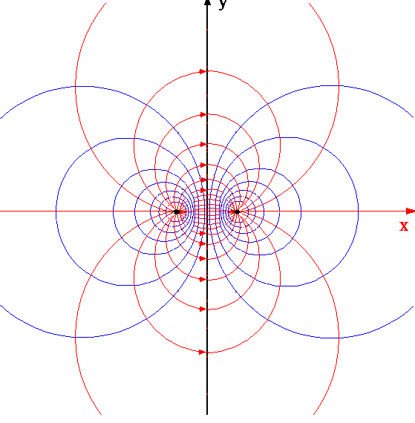
图2 线电荷与导体圆柱的镜像
由于上式对任意φ 都成立，因此，将上式对φ求导，可以得到
所以有
P点电位表达式: 见教材p.140, 式3.5.17.

Slide 29
2. 两平行圆柱导体的电轴
问题：如图1所示，两平行导体圆柱的半径均为a，两导体轴线间距为2h，单位长度分别带电荷 和 。
特点：由于两圆柱带电导体的电场互相影响，使导体表面的电荷分布不均匀，相对的一侧电荷密度大，而相背的一侧电荷密度较小。
图1 两平行圆柱导体
分析方法：将导体表面上的电荷用线密度分别为 、且相距为2b 的两根无限长带电细线来等效替代，如图 2所示。
图2 两平行圆柱导体的电轴

Slide 30
利用线电荷与接地导体圆柱面的镜像确定b 。
由
导体外任意一点的电位？
参见教材p.141。
图2 两平行圆柱导体的电轴
通常将带电细线的所在的位置称为圆柱导体的电轴，因而这种方法又称为电轴法。

